Slide 1
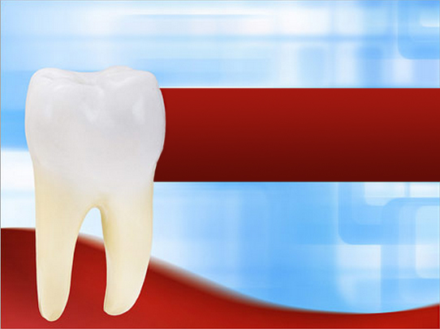
Лекция
по дисциплине «Ортопедическая стоматология»
специальности «Стоматология»
Тема:
«Обследование пациента в клинике ортопедической стоматологии»
Лекцию подготовила:
Заведующий кафедрой ортопедической стоматологии
доктор медицинских наук, профессор
Лапина Наталья Викторовна

Slide 2
Вопросы:
1. Методы обследования пациента в клинике ортопедической стоматологии.
2. Оценка функционального состояния зубочелюстной системы.
3. Дополнительные методы исследования.
4. Постановка диагноза.
5. Подготовка полости рта к ортопедическому лечению.
6. Схема ведения истории болезни.

Slide 3
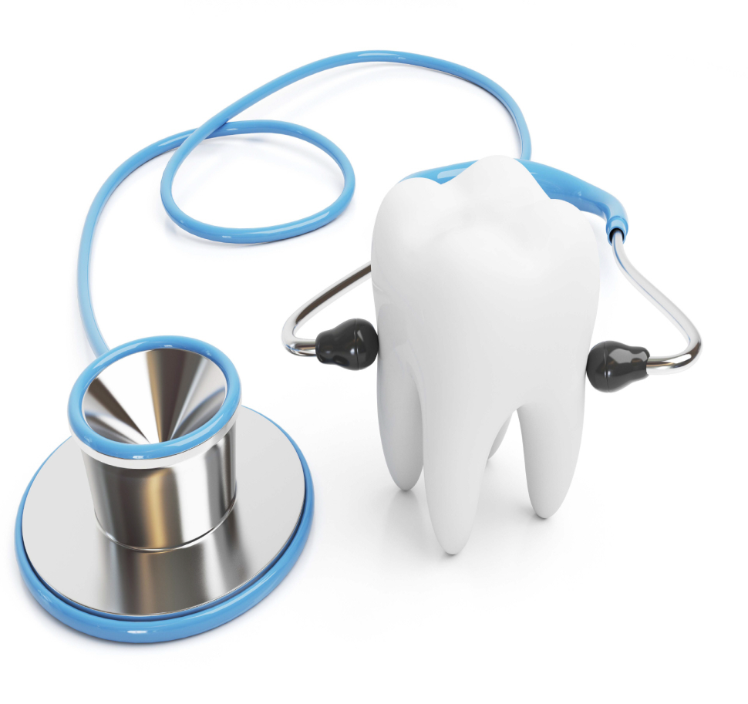
Обследование пациента в клинике ортопедической стоматологии

Slide 4
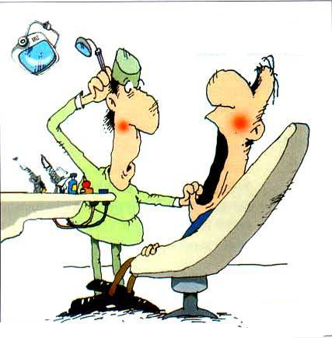
Цель обследования : заключается в выявлении этиологии и развития заболевания, установлении степени и характера морфологических и функциональных нарушений зубочелюстной системы, связь и взаимодействие этих нарушений с другими органами и системами.

Slide 5
При опросе пациента выявляются жалобы, как правило, это:
отсутствие нескольких зубов;
отсутствие многих зубов, и как следствие, затрудненное, недостаточное или невозможное пережевывание пищи;
подвижность зубов;
кровоточивость десен;
эстетическая неудовлетворенность из-за разрушенных зубов, изменения цвета, формы и размеров зубов или имеющихся ортопедических конструкций;
поломку имеющихся ортопедических конструкций, возникновение определенных жалоб после протезирования (чувство жжения, стянутости, боли под протезом, появление отека, покраснения, нарушения дикции);
боли в зубах, мышцах, челюстях;
боли, щелканье, хруст, «разболтанность», тугоподвижность в височно-нижнечелюстном суставе;

Slide 6
Анамнез заболевания:
обращается внимание на срок удаления последнего зуба, по поводу чего удалялся;
вероятные причины,
проявление заболевания ранее,
характер и особенности течения,
какое лечение проводилось, в том числе ортопедическое,
его эффективность.
Анамнез жизни:
отмечается та соматическая патология, которая будет влиять на особенности ортопедического лечения (заболевания сердечно-сосудистой системы, желудочно-кишечного тракта, эндокринная патология, аллергические заболевания и т.д.),
выясняется предрасположенность или наличие зубочелюстно-лицевых аномалий у родственников.
Notes:
Беседа должна быть расширенной, что позволит врачу получить всю интересующую его информацию, необходимую для дальнейшего лечения.

Slide 7
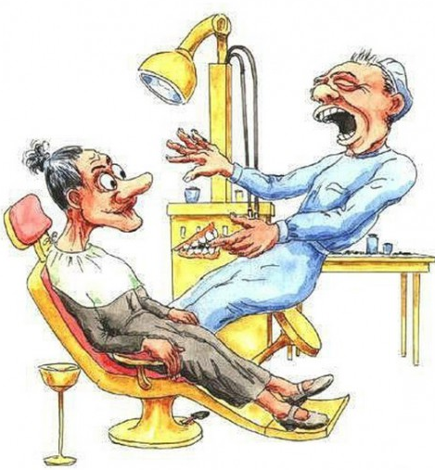
Осмотр
Внешний осмотр продолжается при опросе пациента. Обращается внимание:
на состояние кожного покрова ( цвет, очаги кровоизлияния, очаги пигментации, шелушения, рубцы, свищи),
тип лица,
конфигурацию лица (при асимметрии лица следует выяснить ее причину),
высоту нижней трети лица,
расположение углов рта,
линию смыкания губ,
выраженность носогубных и подбородочных складок,
обнажение зубов или альвеолярного отростка при разговоре

Slide 8
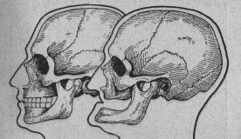
А
Б
В
А
Б
Деление лица на три части:
А – верхняя часть
Б- средняя часть
В – нижняя часть
Профиль лицевого скелета
А- до потери зубов
Б – после потери зубов
При потере зубов высота нижней трети лица уменьшается, губы западают, подбородочная и носогубные складки становятся более выраженными.
Notes:
Существует условное деление лица: верхняя треть лица располагается между границей волосистой части на лбу и линией соединяющей брови, средняя треть- между линией, проходящей от надбровных дуг и основанием носа. Нижняя треть лица (нижний отдел) расположена между линией основания носа и нижней точкой подбородка. Деление высоты лица на три части условно. При потере зубов высота нижней трети лица уменьшается, губы западают, подбородочная и носогубные складки становятся более выраженными

Slide 9
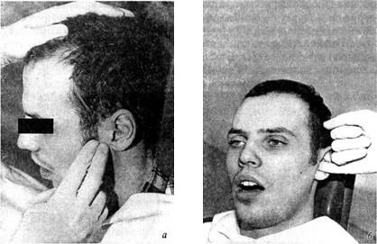
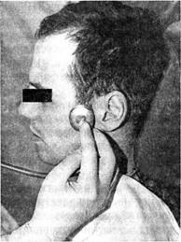
Обследование височно-нижнечелюстного сустава.
При осмотре можно увидеть припухлость, гиперемию в области сустава. Одновременно проводится пальпация и аускультация сустава.
Notes:
Одновременно проводится пальпация и аускультация сустава. Степень открывания рта характеризуется как нормальная, чрезмерная, ограниченная. Для выяснения степени свободы движений суставных головок, амплитуды движения, указательные пальцы кладут на область суставов с обеих сторон или вводят в наружный слуховой проход мизинцы, а большие пальцы укладывают на лоб, при этом больной открывает и закрывает рот, смещая нижнюю челюсть в стороны. При этом определяется синхронность, плавность, болезненность движений суставных головок, отсутствие или наличие шума, щелчка, крепитации.

Slide 10
Осмотр и пальпация жевательных мышц
Проведение клещевой пальпации собственно жевательной мышцы.
Проведение щипковой пальпации средней части височной мышцы.
Обследование задних волокон височной мышцы.
Notes:
Осмотр мышц проводится в процессе беседы с больным по движениям нижней челюсти и мимическим движениям. При этом можно установить асимметрию жевательных мышц. Пальпация мышц позволяет определить их тонус, болевые точки, уплотнение, установить зоны отраженных болей.

Slide 11
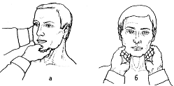
Осмотр и пальпация лимфатических узлов головы и шеи
Notes:
Приступая к пальпации подбородочных лимфатических узлов, врач просит больного слегка наклонить голову вперед и фиксирует ее левой рукой. Кладет сомкнутые и слегка согнутые пальцы правой руки на середину подбородочной области так, чтобы концы пальцев упирались в переднюю поверхность шеи больного. Затем, пальпируя по направлению к подбородку, пытается вывести лимфатические узлы на край нижней челюсти и определить их свойства (рис. а). Аналогичным образом пальпирует подчелюстные лимфатические узлы обеими руками одновременно в правом и левом отделах подбородочной области вдоль краев нижней челюсти (рис. б)

Slide 12
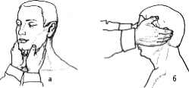
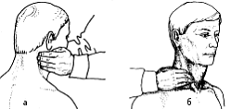
Осмотр и пальпация лимфатических узлов головы и шеи
Notes:
После этого непосредственно под углами нижней челюсти указательными либо средними пальцами ощупывает углочелюстные лимфатические узлы (рис. а). Далее, позади ушных раковин с обеих сторон пальпирует околоушные лимфатические узлы (рис. б), после чего, перемещая пальцы обеих рук в соответствующие области, ощупывает затылочные лимфатические узлы. У больных острым ревматизмом в области затылочного апоневроза иногда пальпируются мелкие безболезненные так называемые ревматические узелки

Slide 13
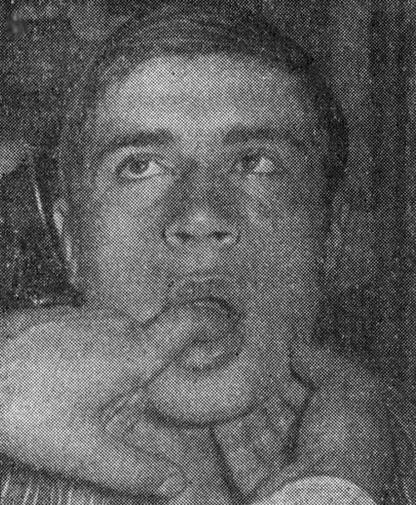
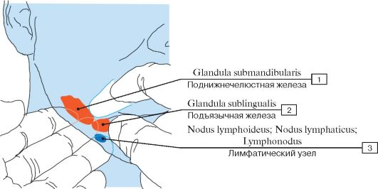
Осмотр и пальпация слюнных желез
Notes:
Определяются следующие признаки: увеличение, гиперемия, слюнные свищи; границы, размеры, форма, плотность, болезненность, спаянность с окружающими тканями, симметричность, флюктуация. При необходимости исследуют выводной проток слюнной железы с помощью специального зонда. Для изучения секрета железы проводят ее массаж.

Slide 14
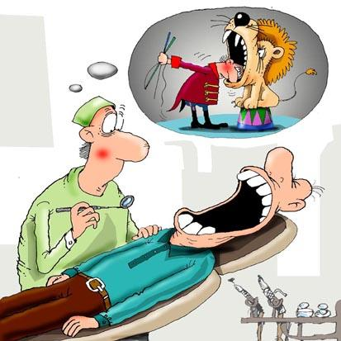
Обследование полости рта
с помощью зеркала, пинцета
В преддверие полости рта оценивается состояние слизистой оболочки, расположение уздечек и складок, глубина преддверия, высота альвеолярных отростков.
В полости рта осматривается: язык, дно полости рта, небо, язычок, небные дужки, миндалины, задняя стенка глотки и оценивается состояние слизистой оболочки, расположение уздечки языка.
Notes:
После этого приступают к обследованию полости рта с помощью зеркала, пинцета.

Slide 15
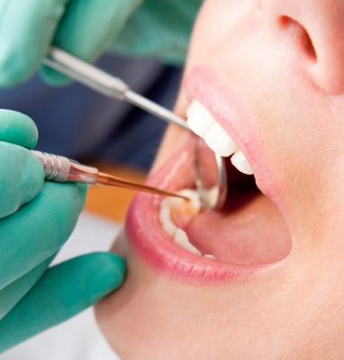
Осмотр зубов позволяет установить:
положение зуба,
его форму,
цвет,
состояние твердых тканей.
I степень- подвижность в вестибуло-оральном направлении,
2 степень- в вестибуло-оральном и мезио-дистальном,
3 степень- в вестибуло-оральном, в мезио-дистальном и вертикальном),
4 степень - в вестибуло-оральном, в мезио-дистальном, вертикальном и ротационные движения.
Метод перкуссии используется для диагноза острых и хронических периодонтитов.
Notes:
Осмотр зубов позволяет установить: положение зуба, его форму, цвет, состояние твердых тканей. Устойчивость зуба определяют при пальпации с помощью пинцета и зонда. В норме зуб не подвижен.

Slide 16
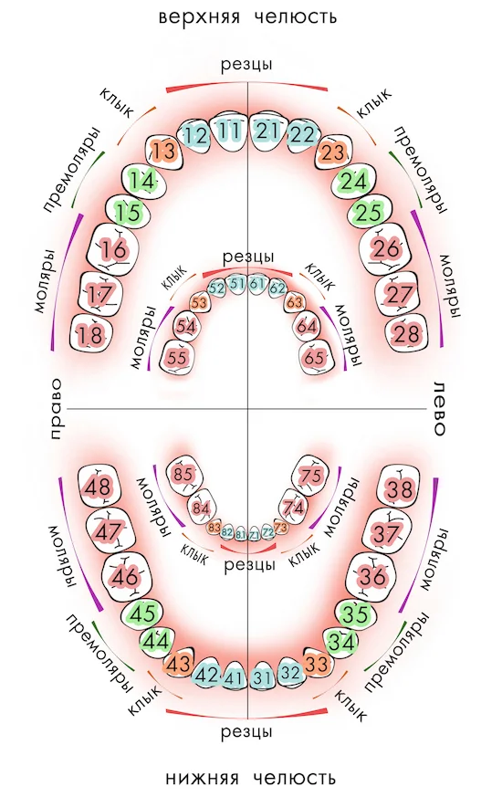
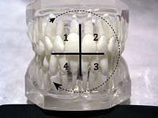
Международная двухцифровая схема Виола
Схема нумерации
Зигмонди — Палмера
Notes:
Схема принята Всемирной организаций здоровья в 1971 году

Slide 17
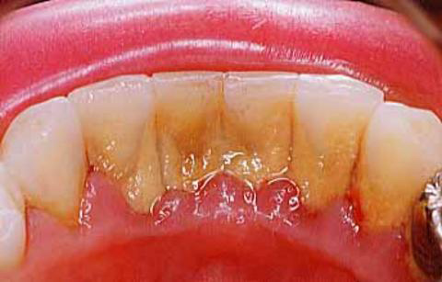
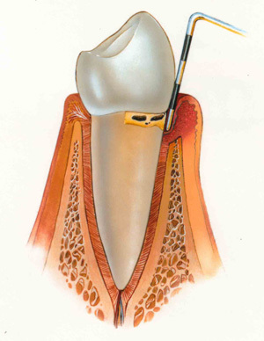
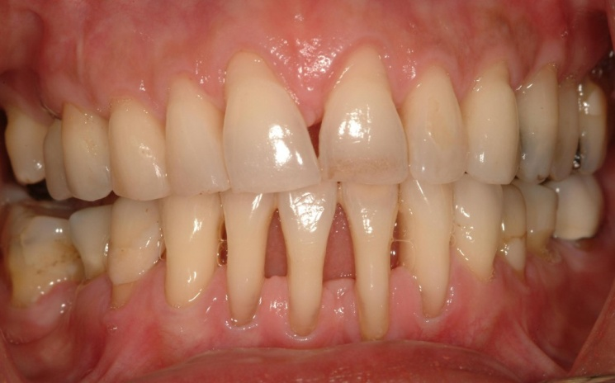
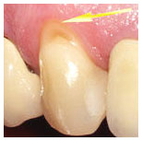
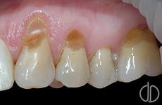
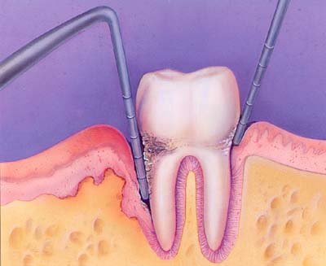
Состояние пародонта
характеризуется отсутствием или наличием зубодесневых карманов, их глубина оценивается с помощью градуированного зонда, наличием или отсутствием над- и поддесневых зубных отложений, кровоточивости, гиперестезии (при оголении шеек зубов, клиновидных дефектах).

Slide 18
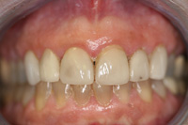
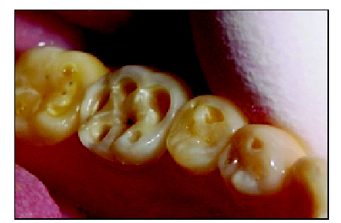
Соотношение зубов и зубных рядов характеризуется:
типом прикуса (физиологический, патологический),
положением зубов по отношению к соседним зубам и антагонистам,
глубиной перекрытия во фронтальном отделе,
фасетками стирания.
Notes:
При полной или частичной потере зубов обследование полости рта имеет свои особенности. Так, при частичной адентии, следующим этапом будет являться: оценка дефекта зубных рядов ( вид, величина, форма), оценка состояния альвеолярного гребня в области дефекта ( атрофия, наличие костных выступов).

Slide 19
Причинами появления атриции являются:
бруксизм; Сжимание челюстей в ночное время или в нервных и стрессовых ситуациях приводит к истиранию зубов.
отсутствие жевательных зубов; Боковые зубы используются для пережевывания пищи, а передние — для того, чтобы ее кусать. Когда жевательные зубы отсутствуют, их роль в жевании переходит на передние зубы.
неточные протезы; Если некоторые протезы не имеют идеальной точности по отношению к противоположным зубам, то более высокие точки будут стирать зубную ткань противоположных зубов.
нарушения окклюзии. В случае нарушений окклюзии контакты между зубами не сбалансированы, что может привести к износу и атриции.
Notes:
Атриция
В отличие от всех других типов, атриция является наиболее распространенным способом износа зубов. Каждый из нас более или менее подвержен атриции. Атриция проявляется в износе зубов в течение многих лет, во время жевания, в то время как другие вызваны внешними раздражителями, такими как: кислая пища, злоупотребление зубочистками, агрессивная чистка или щелканье семечек во рту. Атриция очень похожа на абразию. Их отличает тот факт, что атриция происходит на всех зубах, в то время как абразия часто встречается во фронтальной группе зубов, которые больше соприкасаются с внешними объектами. Как и все четыре типа истирания, атриция происходит медленно в течение многих лет. Тем не менее, у некоторых людей скорость износа более ускорена, а атриция более выражена. Это связано с тем, что несколько форм истирания сочетаются, и эмаль становится более склонной к атриции.

Slide 20
Среди причин абразии мы выделяем вредные привычки, такие как:
грызть ногти и колпачки на ручках, щелканье семечек зубами;
злоупотребление зубочисткой;
профессиональные навыки, такие как: духовые инструменты, удерживание швейных игл между зубами;
открывание бутылок зубами.
Notes:
Абразия — это то же самое изнашивание, как и в случае атриции, но факторы появления являются внешними, в то время как атриция происходит из-за скольжения зубов друг по другу. Оба характеризуются потерей зубного рельефа. Дефекты зубов, подверженных абразии, возникают из-за многократного контакта с твердыми предметами. Эти постоянные контакты изнашивают части зуба, которыми он взаимодействует с пищей.

Slide 21
Причинами эрозии являются:
употребление кислых продуктов или напитков; Цитрусовые, яблочные соки, вино, пиво, кока-кола имеют высокий уровень кислотности.
низкая выработка слюны; Слюна помогает нейтрализовать кислоту, потому что она играет роль «мытья» пищи во рту. Со временем выработка слюны снижается из-за старения и медикаментов, которые мы принимаем годами. Он не успевает омывать и защищать эмаль от кислотного рН, что способствует эрозии зубов.
повторная регургитация или хроническая рвота. В случае регургитации и рвоты чрезвычайно кислый желудочный сок из желудка попадает в рот и входит в контакт с зубами, вызывая тем самым эрозию зубов.
Notes:
Эрозия
Эрозия проявляется декальцинацией ткани зуба или деминерализацией ее структуры под воздействием кислот. В отличие от трех других типов абразивного износа зубов, эрозия является продуктом химического, а не механического процесса. Зубная ткань начинает растворяться, когда кислотность во рту высокая.

Slide 22
Причинами появления абфракции являются:
повреждения или травмы при жевании и суперконтакты; Давление, создаваемое неравномерными контактами, создает постоянное напряжение на зубы в этих областях. Это постоянное давление может привести к повреждению зуба около десны.
бруксизм; Давление и травмы по причине бруксизма ослабляют шейку зуба, в результате чего эмаль слабеет.
жевательные привычки (односторонний тип жевания). По привычке или из-за проблем с зубами, таких как боль, чувствительность или отсутствие нескольких зубов, некоторые пациенты едят только одной стороне рта.
неравномерная высота зубов (деформация зубов и зубного ряда). Давление во время жевания будет оказываться с большей силой на более высокие зубы.
Notes:
Абфракция является результатом повреждения шейки зуба. Обычно дефект, созданный абфракцией, имеет форму, похожую на букву V или открытую книгу. Примерно такой же дефект можно обнаружить на начальной стадии эрозии, но при абфракции поверхности гладкие, и эмаль сохраняет свой блеск и цвет. В случае эрозии же, цвет темнее, а поверхности менее гладкие. Несмотря на то, что абфракция происходит из-за механического воздействия, как и атриция или абразия, здесь не участвует ни один внешний объект.

Slide 23
У больных с полной потерей зубов необходимо обратить внимание
на состояние слизистой оболочки: место расположения переходной складки по отношению к альвеолярному отростку, место прикрепления уздечек губ и языка, передних и боковых щечно-альвеолярных тяжей, податливость слизистой оболочки, выраженность бугорков на нижней челюсти, наличие складок слизистой, патологически измененных участков и т.д.

Slide 24
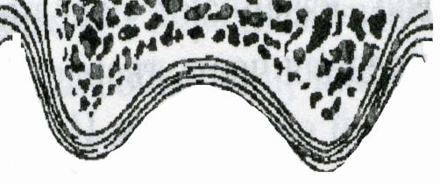
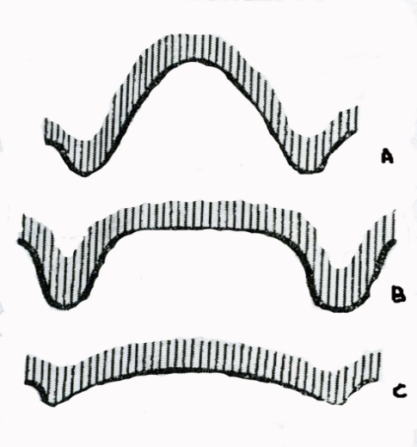
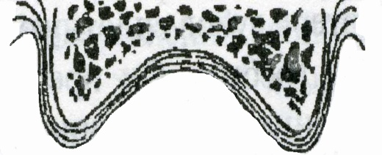
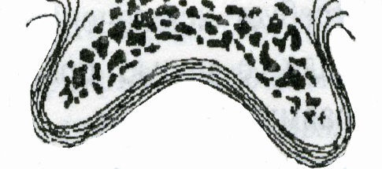
Состояние альвеолярных отростков характеризуется
степенью атрофии альвеолярных отростков (равномерная, неравномерная, большая, небольшая, средняя),
видом вестибулярного ската альвеолярного отростка (пологий, отвесный, с навесом),
наличием костных выступов,
выраженностью бугров,
высотой свода неба,
состоянием небного шва,
выраженностью внутренних косых линий,
наличием экзостозов и подбородочно-язычного торуса.
пологий
отвесный
с навесом
глубокое
среднее
плоское
Notes:
Для качественного исследования врач должен не только осмотреть слизистую и альвеолярные отростки, но и провести тщательную их пальпацию.
При наличии у пациента несъемных или съемных зубных протезов проводят их тщательный осмотр.

Slide 25
Дополнительные методы исследования.
Изучение диагностических моделей.
Форма зубных дуг и их деформация;
Окклюзионные контакты небных и язычных бугров;
Характер окклюзионной кривой;
Деформации окклюзионной поверхности зубов;
Notes:
На диагностических моделях также можно произвести различные измерения, изучить положение зубов, ограничивающих дефект, их смещение, наклон.
После протезирования, диагностические модели могут служить контролем, позволяющим судить об успешности ортопедического лечения.

Slide 26
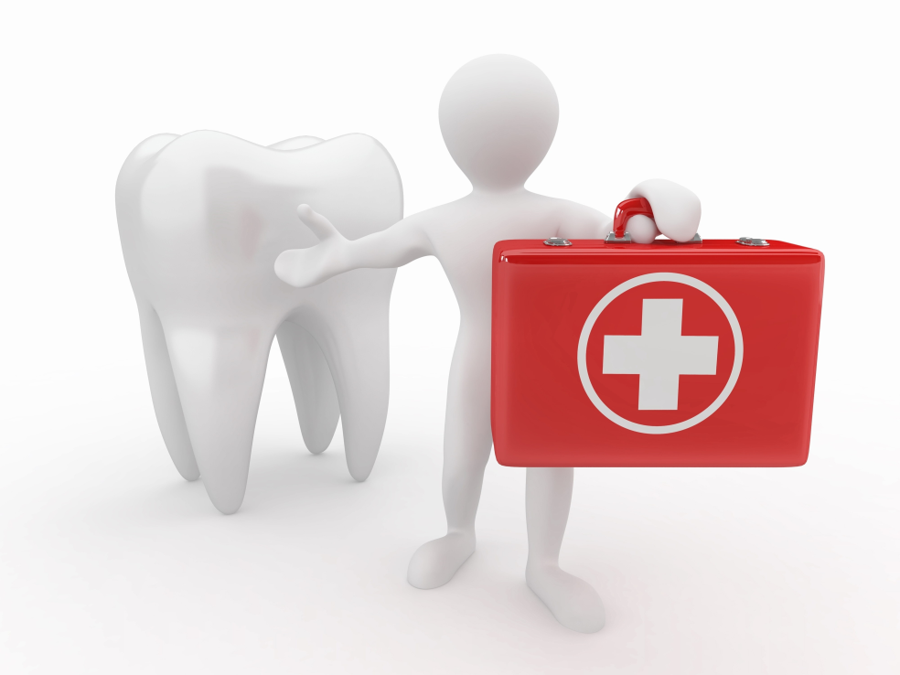
Специальные методы исследования
Статические методы определения эффективности жевания основаны на применении цифровых коэффициентов, выраженных в процентах (методы Агапова и Оксмана). Эти методы применяются в практике при постановке функциональной части диагноза.

Slide 27
Метод Агапова.
В основе лежит анатомо-физиологический принцип.
Функциональная способность всех зубов определена в 100%.
Каждый зуб имеет свое процентное значение.
Величина участия зуба в жевании зависит от анатомо-топографических особенностей строения и положения зуба.
За единицу жевательной способности и выносливости пародонта взят боковой резец на верхней челюсти.
Зуб мудрости не учитывается, так как часто располагается вне зубной дуги и не принимает участия в жевании.
Недостаток метода-
не учитывается состояние пародонта зубов.
Жевательный коэффициент % | Зубы |  |  |  |  |  |  |  | Всего
 | 1 | 2 | 3 | 4 | 5 | 6 | 7 | 8
Верхняя челюсть | 2 | 1 | 3 | 4 | 4 | 6 | 5 | - | 25
Нижняя челюсть | 2 | 1 | 3 | 4 | 4 | 6 | 5 | - | 25
Notes:
Метод Николая Ивановича Агапова

Slide 28
Метод Оксмана
В основе определения жевательной эффективности так же лежит анатомо-физиологический принцип.
Нижние и верхние боковые резцы как более слабые в функциональном отношении приняты за единицу.
Учитывается функциональная ценность зуба в связи с поражением пародонта. Поэтому, при подвижности первой степени зубы следует учитывать как нормальные, при второй степени - процентное значение снижается наполовину, при подвижности третьей степени считать их отсутствующими.
Как отсутствующие оцениваются однокорневые зубы с выраженными симптомами верхушечного хронического или острого периодонтита.
Кариозные зубы, подлежащие пломбированию, относят к полноценным, а с разрушенной коронкой - к отсутствующим.
Notes:
Метод Исаака Михайловича Оксмана

Slide 29
Метод Оксмана
Положительные моменты: учитывается функциональная ценность каждого зуба не только в соответствии с его анатомо-топографическими данными, но и функциональными возможностями.
Жевательный коэффициент % | Зубы |  |  |  |  |  |  |  | Всего
 | 1 | 2 | 3 | 4 | 5 | 6 | 7 | 8
Верхняя челюсть | 2 | 1 | 2 | 3 | 3 | 6 | 5 | 3 | 25
Нижняя челюсть | 1 | 1 | 2 | 3 | 3 | 6 | 5 | 4 | 25

Slide 30
Курляндский разделил цифровые данные Габера на 23 (это данные выносливости пародонта к нагрузке бокового резца и получил коэффициенты для своей таблицы
Коэффициенты Курляндского | 1,25 | 1,0 | 1,5 | 1,75 | 1,75 | 3,0 | 3,0 | 2,0
Данные (в кг) Габера | 25 | 23 | 36 | 40 | 40 | 72 | 68 | 48
Зубная формула | 1 | 2 | 3 | 4 | 5 | 6 | 7 | 8
Notes:
Курляндским предложена статическая система учета данных о каждом зубе и его опорном аппарате. В пародонтограмму Курляндского заносят данные о каждом зубе. Зубам со здоровым пародонтом присвоен условный коэффициент на основании гнатодинамометрических данных Габера. Курляндский разделил цифровые данные Габера на 23 (это данные выносливости пародонта к нагрузке бокового резца и получил коэффициенты для своей таблицы

Slide 31
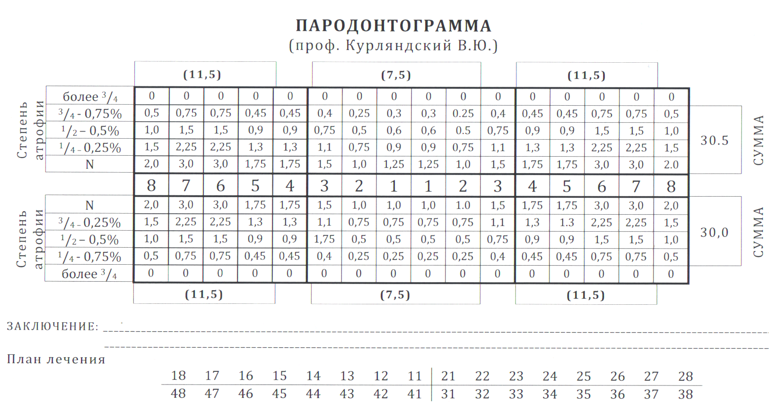
Выбирают конструкцию протеза с количеством опорных зубов, которую вычисляют по формуле: сумма коэффициентов опорных зубов должна быть равна или больше половины суммы коэффициентов зубов-антогонистов. При этом учитываются не более четырех зубов-антагонистов, так как пищевой комок распределяется на четыре зуба.
Notes:
При обследовании каждого зуба данные вносятся в пародонтограмму. Далее суммируются коэффициенты выносливости пародонта фронтальных и жевательных зубов на каждой стороне челюсти. Чем выраженнее атрофия, тем больше снижается выносливость пародонта. Поэтому в пародонтограмме снижение выносливости пародонта прямо пропорционально убыли лунки зуба. Соответственно установлены коэффициенты выносливости пародонта к жевательному давлению при различной степени атрофии лунки. Степень атрофии лунки определяется рентгенологическими и клиническими исследованиями. Так как атрофия часто неравномерная, учитывают наиболее выраженные изменения. Выделяют следующие степени атрофии лунки: 1 ст. - атрофия на ¼ длины лунки, 2 ст. - на ½ , 3 ст. - на ¾ , 4ст. - более ¾ (зуб подлежит удалению)

Slide 32
Недостаток метода: данные Габера учитывают только выносливость пародонта к вертикальной нагрузке, коэффициенты выносливости обладают значительной вариабельностью, снижение выносливости не является прямо пропорциональным степени атрофии лунки, способность пародонта к восприятию жевательного давления на различных уровнях корня не одинакова.
Метод физиологических жевательных проб позволяет получить правильное представление о нарушении функции жевания и ее восстановлении после протезирования по степени измельчения пищи (метод Гельмана, Рубинова).
Notes:
Гельман в1932 году взял за пищевой раздражитель несколько зерен миндаля весом 5 гр. и предлагал больному жевать в течении 50 сек. Остаток просеивали через ряд сит. Последнее сито имело круглые отверстия диаметром 2,4 мм. Оставшаяся масса тщательно взвешивалась. Пропорцией рассчитывалась истинная потеря жевания. Например, 5 гр. - 100%, 2.5 гр. - Х % (остаток в сите).
Потеря эффективности жевания 50 %. Следовательно, эффективность жевания 50%.
Рубинов для проведения пробы предлагает пациенту разжевать лесной орех массой 800мг, до появления рефлекса глотания. Методика определения остатка и расчета процента потери жевательной эффективности такая же, как у Гельмана. Следует при расчете учитывать вес остатка и время жевания. Исследования показали, что при ортогнатическои прикусе и интактных зубных рядах ядро ореха полностью пережевывается за 14 сек. По мере потери зубов время жевания удлиняется, одновременно увеличивается остаток в сите.

Slide 33
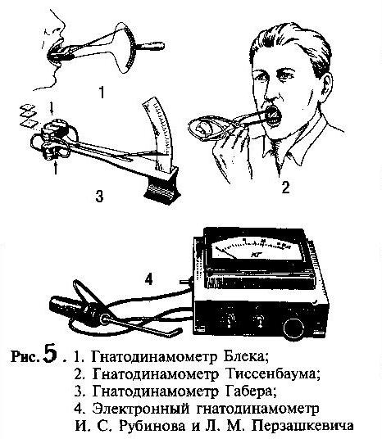
Гнатодинамометрия - метод определения жевательного давления на определенном участке зубного ряда. Этим методом выявляют выносливость пародонта пары антагонирующих зубов к жевательной нагрузке (в кг), что необходимо знать при протезировании мостовидными протезами.
1-гнатодинамометр Блека; 2 - гнатодинамометр Тиссенбаума; 3 - гнатодинамометр Габера; 4 - электронный гнатодинамометр Рубинова.

Slide 34
Графические
методы исследования

Slide 35
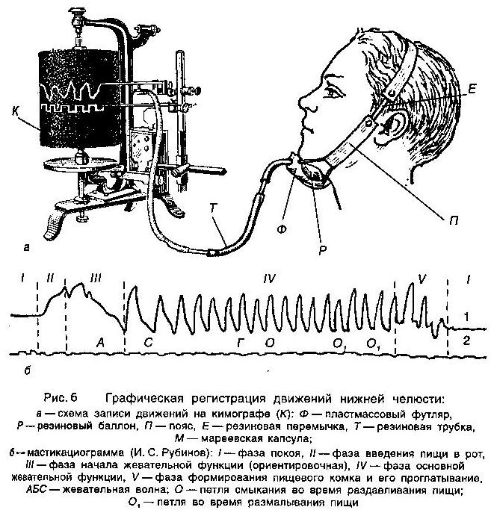
Мастикациография
Notes:
Мастикациография - запись жевательных движений нижней челюсти. Рубиновым разработан подробно этот метод и расшифровано значение каждой фазы жевания. С помощью мастикациографии определяют нарушение и динамику восстановления движений нижней челюсти

Slide 36
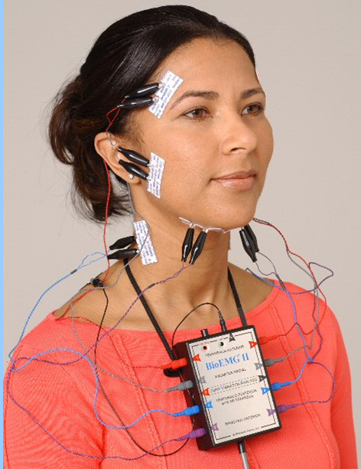
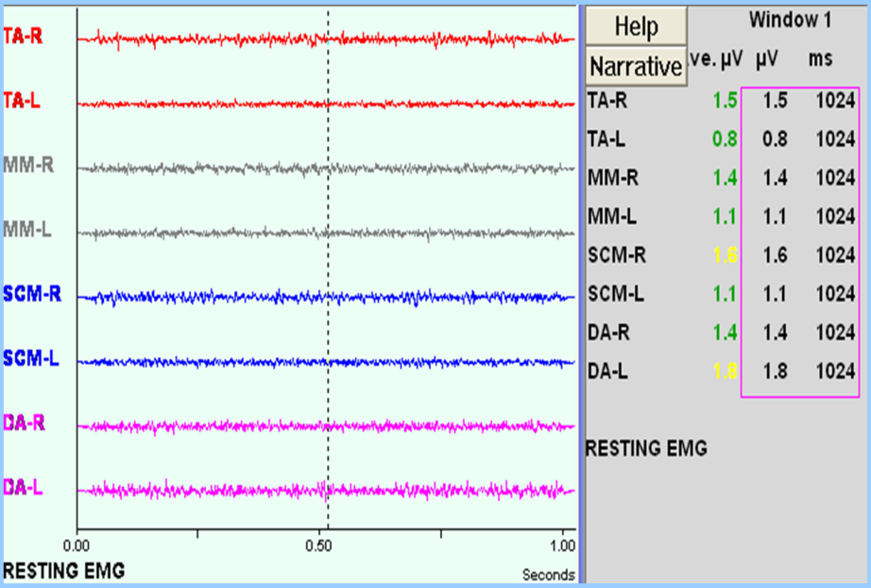
Электромиография
Notes:
Электромиография - запись изменения биопотенциалов мышцы (каждая скелетная мышца выполняет работу и имеет запас энергии - биопотенциал), которая проводится на электромиографе. Метод миографии применяется для учета функции отдельных жевательных мышц. При миографии регистрирующие приборы-датчики в отличие от метода мастикациографии устанавливаются в соответствующих точках собственно жевательных и височных мышц. При этом функция отдельных жевательных мышц регистрируется в виде волнообразных кривых — миограмм. Характер кривых меняется в зависимости от степени утолщения и утончения мышечных волокон во время функции.

Slide 37
Интегральная электроэнцефалография и электромиография
Notes:
Для изучения полноценности функции нейромышечного комплекса, выявления нарушений координационной взаимосвязи функции головного мозга и жевательных мышц используется совместная на одной пленке запись биопотенциалов головного мозга и собственно-жевательных мышц

Slide 38
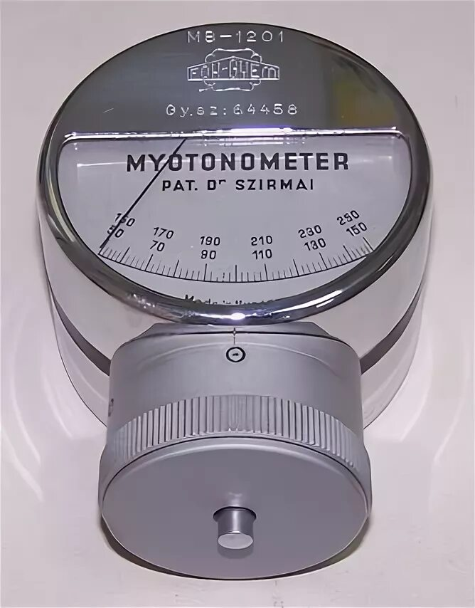
Миотонометрия - измерение тонуса жевательной мышцы в граммах.
Notes:
Метод миотонометрии учитывает тонус жевательных мышц при различных состояниях. О степени напряжения (плотности) мышц судят по силе, с которой погружают щуп прибора (миотонометра) на заданную глубину. Стрелки циферблата миотонометра показывают тонус мышц в граммах. В норме тонус состояния покоя собственно жевательного мускула чаще всего равен 40 г, а тонус этого же мускула при сжатии естественных зубных рядов во время центрального смыкания колеблется в пределах 180—240 г.

Slide 39
Notes:
Реография - метод исследования пульсовых колебаний кровенаполненных сосудов, основанный на графической регистрации изменений полного электрического сопротивления тканей. Проводят реодентографию (исследуют кровообращение в зубе), реопародонтографию (в тканях пародонта) и реоартрографию (околоушной обл

Slide 40
Рентгенологические
методы исследования
Рентгенологические методы исследования зубов и околозубных тканей: дентальная рентгенография (прицельная), панорамная рентгенография, сагиттальная томография, компьютерная томография, телерентгенография, рентгеноскопия, рентгенокинематография, радиофизиография, магнитно-резонансная томография, артроскопия.

Slide 41
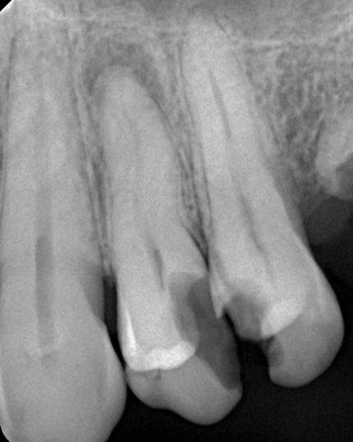
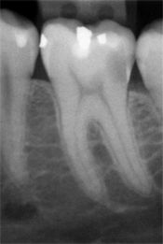
Дентальные прицельные рентгенограммы
Notes:
Методика чтения внутриротовых рентгенограмм включает:
оценку качества рентгенограммы: контрастность, резкость, проекционные искажения (удлинение, укорочение зуба), полнота охвата исследуемой области;
определение объема исследования: какая челюсть, группа зубов;
анализ тени зуба: состояние коронки, характеристика полости зуба, состояние корней, характеристика корневых каналов, оценка периодонтальной щели, состояние компактной пластинки лунки; оценка окружающих тканей: состояние межзубных перегородок, наличие перестройки внутрикостной структуры, анализ патологической тени.

Slide 42
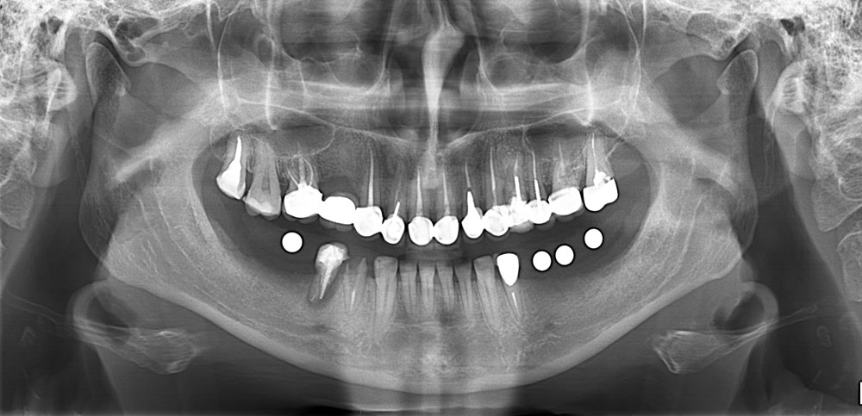
Ортопантомограмма
Notes:
Ортопантомограмму используют в своей работе терапевты, ортодонты, ортопеды, имплантологи
Ортопантомограмма дает полную картину анатомического строения и состояния зубов и костной ткани, благодаря чему вы получите подходящее именно вам лечение. Ортопантомограмму используют стоматологи различного профиля: терапевты, ортодонты, ортопеды, имплантологи. В частности, ОПТГ необходима для определения: соотношения челюстей с гайморовой пазухой;
расположения нижнечелюстного нерва; наличия скрытого кариеса; нарушения герметичности пломб;
качества пломбирования каналов; наличия патологических изменений в костной ткани и тканях, окружающих корень зуба; наличия кист, ретенированных зубов, пародонтальных карманов.

Slide 43
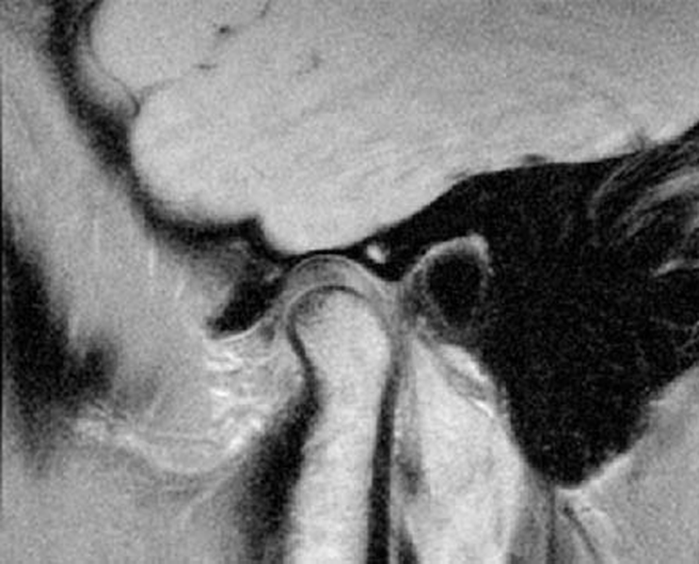
МРТ
Notes:
Метод основан на взаимодействии магнитного поля и диполей воды. Интенсивность сигнала, поступающего обратно к датчикам, зависит от насыщенности тканей жидкостью. Компьютерная программа обрабатывает информацию, и специалисты получают снимок высокого разрешения с возможностью построения трехмерной модели.
Во время МРТ височно-нижнечелюстного сустава (ВНЧС) обследуемая область сканируется послойно. Толщина среза от 1 мм. Высокая разрешающая способность в полной мере отразит строение мягкотканных структур: капсулы, связок, внутрисуставного диска, жевательных мышц. Доктор оценивает функциональное состояния ВНЧС и отклонения от нормы:
повреждение поверхностей хрящей; смещение положения внутрисуставного диска; скопление жидкости в полости ВНЧС; злокачественные и доброкачественные опухоли челюсти; артрит/артроз; разрывы связочного аппарата и другие изменения.

Slide 44
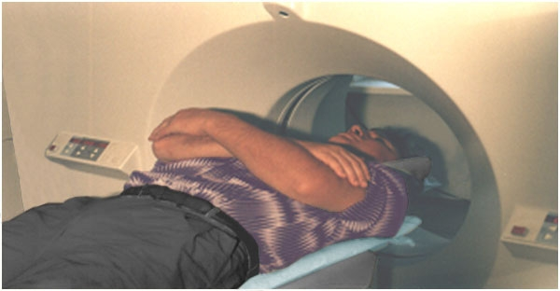
Проведение компьютерной томографии
Notes:
Компьютерная томография – диагностический метод, который отличается самой высокой точностью и информативностью. Компьютерная томография позволяет исследовать особенности строения зубочелюстной системы пациента в трех плоскостях. Другими словами, врач может рассматривать интересующий его участок под любым углом, в любой проекции и даже «заглянуть» в любой слой ткани. А благодаря этому вы получите наиболее безопасную и результативную схему лечения в самых сложных ситуациях.

Slide 45
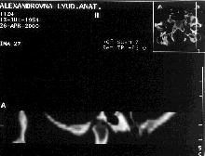
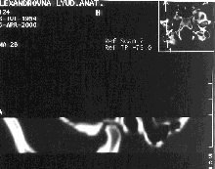
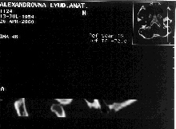
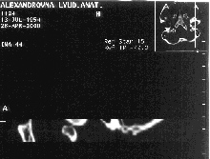
Notes:
Преимущества КТ
позволяет получить максимально полную картину анатомических особенностей пациента;
трехмерное изображение обеспечивает самую точную диагностику;
имеется возможность исследования костной ткани альвеолярных отростков;
изображение формируется в любых проекциях (фронтальной, касательной, осевой и т. д.) без каких-либо искажений;
можно полноценно исследовать строение челюстей и дно верхнечелюстных пазух.
Недостатки КТ
сравнительно более высокая стоимость процедуры для пациента;
оборудование доступно лишь в немногих стоматологических центрах.

Slide 46
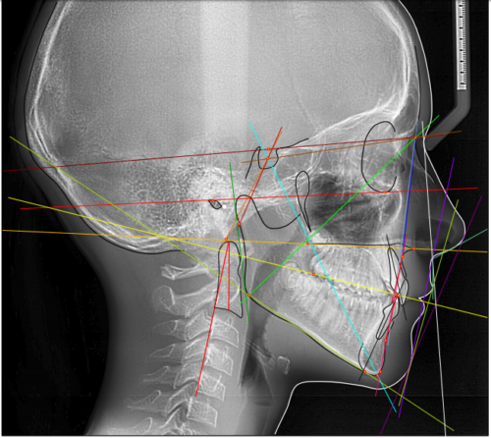
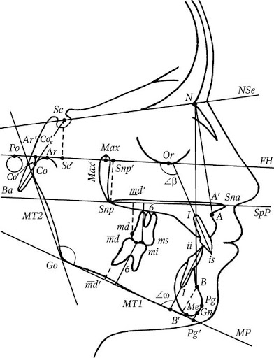
Телерентгенография
Notes:
Телерентгенограмма (ТРГ) – метод получения обзорного рентгеновского снимка лица и черепа без проекционных искажений. Благодаря использованию специальной «мягкой» фильтрационной аппаратуре на снимке чётко видны соотношение размеров и взаиморасположение различных мягких тканей и костных структур. Современная стоматология использует телерентгенограмму и для оценки выраженности нарушений прикуса.

Slide 47
Диагноз
Notes:
Диагноз отражает сущность заболевания, его нозологическую форму, определяет степень морфологических, функциональных нарушений, этиопатогенетические особенности проявления. Учитывая целостность организма, в диагнозе должно быть указание на сопутствующие заболевания общего или локального характера
При установлении диагноза может быть выдвинуто несколько гипотез. Проверка гипотез предопределяет проведение дифференциальной диагностики. Этот метод основан на поисках различий между данным конкретным случаем и всеми возможными случаями (болезнями), клинически протекающими сходно (например, глубокий прикус, осложненный частичной потерей зубов или частичное отсутствие зубов, сочетающееся со снижением окклюзионой высоты, дистальным смещением нижней челюсти и глубоким резцовым перекрытием).

Slide 48
Notes:
МКБ-10 — международная классификация болезней Десятого пересмотра. Представляет собой нормативный документ с общепринятой статистической классификацией медицинских диагнозов, которая используется в здравоохранении для унификации методических подходов и международной сопоставимости материалов.

Slide 49
МКБ 10
Болезни органов пищеварения (K00-K93)
Болезни полости рта, слюнных желез и челюстей (K00-K14)
K08.0. Эксфолиация зубов вследствие системных нарушений K08.1. Потеря зубов вследствие несчастного случая, удаления или локальной периодонтальной болезни K08.2. Атрофия беззубого альвеолярного края K08.3. Задержка зубного корня [ретенционный корень] K08.8. Другие уточненные изменения зубов и их опорного аппарата.
В ортопедической стоматологии диагноз носит этиопатогенетический характер и состоит из четырех частей: морфологической, функциональной, осложнений и сопутствующих заболеваний.
В морфологической отмечают основное заболевание (дефекты коронки зуба и зубных рядов). В функциональной производят расчет эффективности жевания по Оксману. Например: морфологический – частичное отсутствие зубов на верхней челюсти, 1 класс по Кеннеди; функциональный – эффективность жевания 50%. Осложнения, возникшие в результате морфологических изменений (феномен Годона, травматическая окклюзия, снижение высоты прикуса и т.д.); сопутствующие заболевания стоматологические (гингивит, кариес) или общего характера (диабет, хронический гастрит).
Notes:
Исходным моментом дифференциальной диагностики является определение ведущего симптома, свойственного только определенному заболеванию. Проводя сравнение изучаемого случая с рядом заболеваний, отмечают сходство как по количеству совпадающих симптомов, так и по характеру их проявлений. Учитывают также наличие симптомов, мало свойственных предполагаемому заболеванию. Если определяется заболевание, приведшее к потери зубов, то на первое место ставится это заболевание.

Slide 50
План лечения
- врачебная тактика ведения конкретного больного. На основании полученных данных составляется план лечения, который часто включает подготовку полости рта к протезированию.

Slide 51
общесанационные мероприятия являются обязательными для всех пациентов:
терапевтическая - снятие зубных отложений, лечение заболевания слизистой оболочки, лечение простого и сложного кариеса (пульпита, периодонтита)
Notes:
Терапевтические мероприятия (снятие зубных отложений, лечение заболевания слизистой оболочки, лечение простого и сложного кариеса (пульпита, периодонтита). При заболевании слизистой оболочки рта к протезированию больного можно приступить после снятия острых воспалительных явлений (стоматиты, гингивиты). При наличии заболеваний слизистой оболочки полости рта, протекающих хронически (лейкоплакия, красный плоский лишай), необходимо лечение и диспансерное наблюдение больных, но отсрочка протезирования таких больных не целесообразно. При этом нужно выбрать такую конструкцию протеза, при которой раздражение слизистой было бы минимальным.

Slide 52
хирургическая - удаление экзостозов, резекция гипертрофированного альвеолярного отростка, устранение небного торуса, устранение рубцовых тяжей слизистой, пластика уздечек, углубление преддверия полости рта, резекция верхушки зуба, удаление значительно выдвинувшихся зубов, имплантология;
Notes:
Функциональная ценность зуба определяется степенью его подвижности и соотношением размеров клинической коронки и корня. Вопрос об удалении зуба решается на основании изучения клинической и рентгенологической картины. Но между рентгенологической картиной и клиническими проявлениями болезни не всегда наблюдается соответствие. Несоответствие между степенью атрофии кости, определяемое с помощью р-снимка и устойчивостью зуба объясняется тем, что воспалительный процесс в альвеоле не всегда идет параллельно атрофии лунки.

Slide 53
3) Специальные мероприятия, проводимые при подготовке полости рта к протезированию, преследуют следующие цели:
а) облегчают проведение процедур, связанных с протезированием (устранение микростомии облегчает снятие оттиска);
б) ликвидируют нарушения окклюзионной поверхности;
в) создают условия для рационального протезирования (углубление преддверия полости рта, устранение рубцов и тяжей слизистой оболочки и др.).

Slide 54
Специальная подготовка полости рта к протезированию состоит из терапевтических, хирургических и ортопедических мероприятий.
специальная терапевтическая - депульпирование зубов, замена металлических пломб;
хирургическая - удаление экзостозов, резекция гипертрофированного альвеолярного отростка, устранение небного торуса, устранение рубцовых тяжей слизистой, пластика уздечек, углубление преддверия полости рта, резекция верхушки зуба, удаление значительно выдвинувшихся зубов, имплантология;

Slide 55
ортопедическая - устранение вторичных деформаций окклюзионной поверхности путем сошлифовывания, перестройка миотатического рефлекса;
ортодонтическая подготовка полости рта - устранение вторичных деформаций с помощью специальных аппаратов.
Notes:
В участке зубочелюстной системы, где нет антагонистов, происходит значительная перестройка, вызванная выключением части зубов из функции (феномен Годона). Наиболее типичными являются: вертикальное перемещение верхних и нижних зубов, дистальное или мезиальное перемещение, наклон в сторону дефекта или в язычно-щечном направлении, поворот по оси, комбинированное перемещение.
Вторичное перемещение зубов (вторичные деформации прикуса) приводит к нарушению окклюзионной плоскости, уменьшению интеральвеолярного пространства в области деформации, иногда к нарушению движений нижней челюсти.

Slide 56
Схема ведения истории болезни
Паспортная часть;
Жалобы;
Анамнез заболевания и анамнез жизни (семейный анамнез);
Данные субъективного обследования;
Данные объективного обследования (рентгенография и т.д.);
Дополнительные методы обследования (изучение диагностических моделей и т.д.);
Диагноз (предварительный, дифференцированный, окончательный)
План лечения;
Общие санационные мероприятия в полости рта;
Лечение общего заболевания;
Специальная подготовка перед протезированием;
Постоянные или временные конструкции, срок их пользования (согласовать с пациентом план лечения);
Дневник;
Эпикриз;
Диспансеризация

Slide 57
Благодарю за внимание!

